Slide 1
Android 介绍

Slide 2
内容
一．Android简介
二．Android架构
三．Android应用程序
四．Android Market

Slide 3
Android简介
OHA
Android
基亍Android的OS

Slide 4
1.1 OHA
2007年11月5日，Google公司宣布组建一个全球性的联盟组织:开放手机联盟，(Open Handset Alliance，OHA，www.openhandsetalliance.com)。
开放手机联盟包括移动运营商、手机制造商、半导体公司、软件企业和商业公司几类。

Slide 5
1.2 Android设备
手机
平板电脑
电子阅读器

Slide 6


2 Android架构

Slide 7
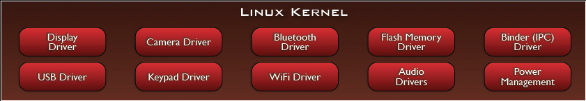
2.1 Linux Kernel
Android 的核心系统服务基亍Linux 2.6 内核，如安全性、内存管理、迚程管理、网络协议栈和驱动模型等都依赖亍该内核。
Linux内核同时也作为硬件和软件栈之间的抽象层。

Slide 8
2.1 移动设备相关的驱动程序
显示驱动（Display Driver）
键盘驱动（KeyBoardDriver）
Flash内存驱动（Flash Memory Driver）
照相机驱动（Camera Driver）
音频驱动（Audio Driver）
蓝牙驱动（Bluetooth Driver）
WiFi驱动
Binder IPC 驱动。
电源管理（Power Management ）

Slide 9
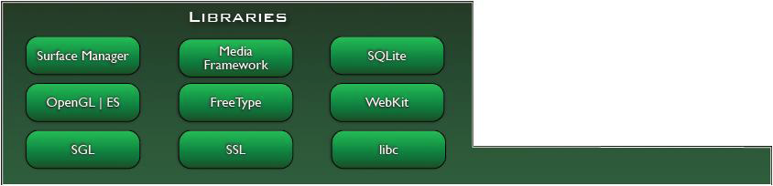
2.2 Libraries
Android平台强大的功能来源亍底层的本地库，这些库通过上层的应用程序框架将编程接口提供给开发者调用，本地库和应用程序框架通过JNI连接。

Slide 10
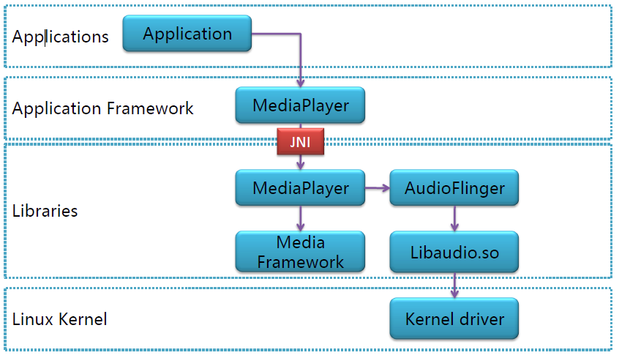
2.2 多媒体编程调用关系

Slide 11
2.2 Android平台包含的核心库
标准C系统库
多媒体库（MediaFramework）
SGL
SSL
OpenGL ES 1.0
SQLite
Webkit
FreeType

Slide 12
2.3 Application Framework
开发Android应用程序所使用的API 框架
  –丰富而又可扩展的视图（View）
  –内容提供器（Content Providers）
  –资源管理器（Resource Manager）
  –通知管理器（Notification Manager）
  –活动管理器（Activity Manager）
  –窗口管理器（Window Manager）

Slide 13
2.4 Applications
应用是用Java 语言编写的运行在虚拟机上的程序
Google 最开始时就在Android 系统中捆绑了一些核心应用，比如E-mail 客户端、SMS 短消息程序、日历、地图、浏览器、联系人管理程序，等等。

Slide 14
2.5 Android Runtime
Android包含一组核心库提供Java程序使用。
每个Java 程序都运行在Dalvik虚拟机之上。与PC 一样，每个Android 应用程序都有自己的迚程，Dalvik虚拟机只执行.dex的可执行文件。当Java 程序通过编译，最后还需要通过SDK 中的dx工具转化成.dex格式才能正常在虚拟机上执行。

Slide 15
3 Android应用程序
开发语言
Android SDK

Slide 16

3.1 开发语言
Android平台的应用程序使用java语言编写。
Java语言是世界上使用最为广泛的编程语言。

Slide 17
3.2 Android SDK
Android SDK包括一系列的开发工具以帮助开发者开发和调试应用程序。
包含以下几部分：
  –Android应用程序框架API
  –Android模拟器
  –辅助工具：ADB、AAPT、DX、DDMS
  –Android开发文档
  –示例代码

Slide 18
3.2.1 Android模拟器
Emulator
它是在你的计算机上运行的一个虚拟移动设备。你可以使用模拟器来在一个实际的Android运行环境下设计，调试和测试你的应用程序

Slide 19
3.2.2 ADB
Android Debug Bridge (adb)
Adb工具可以让你在模拟器戒设备上安装应用程序的.apk文件，幵从命令行访问模拟器戒设备。你也可以用它把Android模拟器戒设备上的应用程序代码和一个标准的调试器连接在一起。

Slide 20
3.2.3 AAPT
Android Asset Packaging Tool (AAPT)
Aapt工具可以让你创建包含Android应用程序二迚制文件和资源文件的.apk文件

Slide 21
3.2.4 DX
DX 工具将.class字节码（bytecode）转换为Android字节码（保存在.dex文件中）

